Slide 1
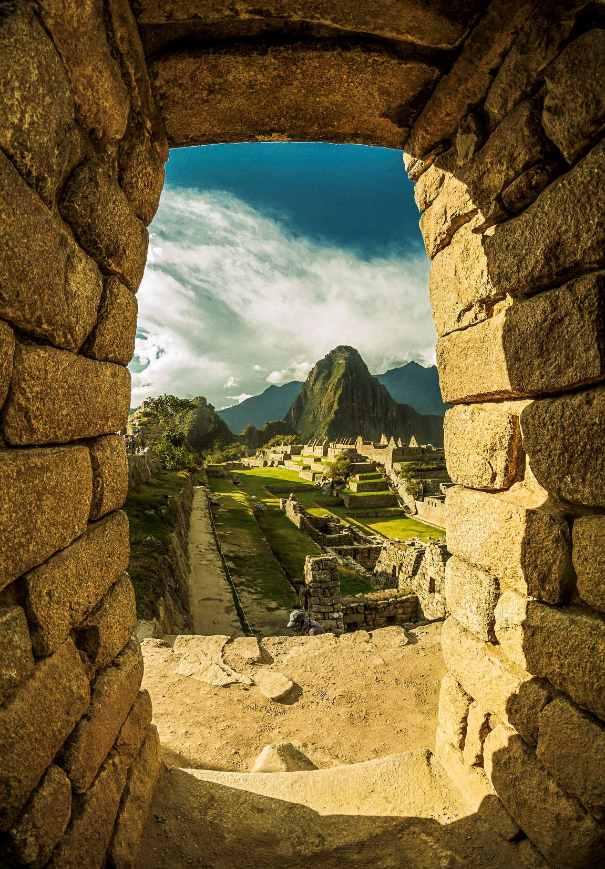



DESEMPEÑO DEL TLC
PERÚ - CANADÁ

Slide 2
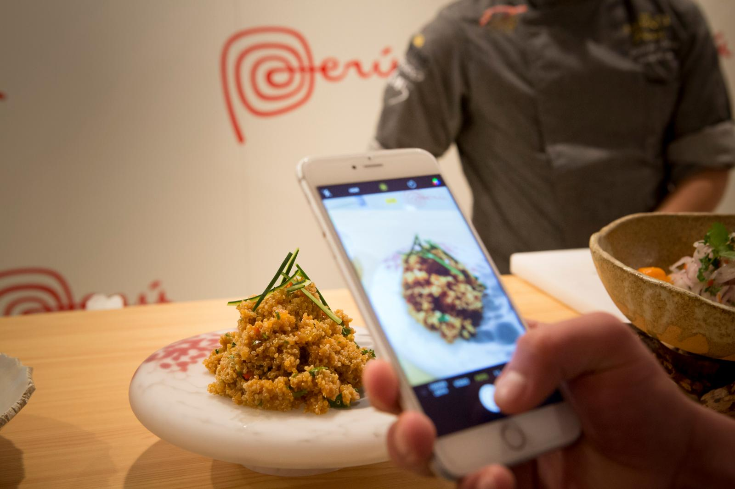
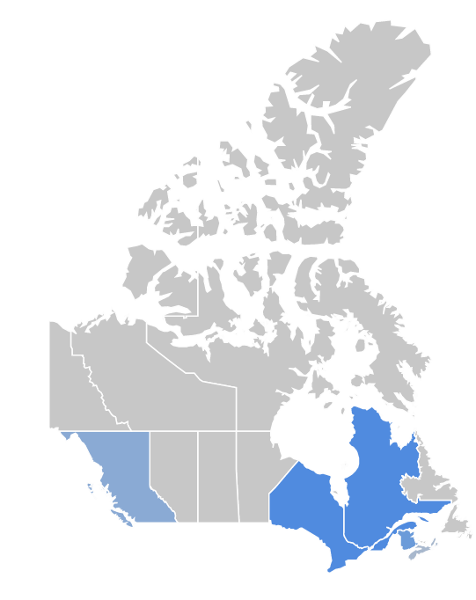



Canadá fue el décimo destino de nuestras exportaciones en 2018
Exportaciones a Canadá 2018
US$ 923 M
2° Quebec
18% de participación 2018
1° Ontario
49% de participación 2018
Var. % Interanual
No Tradicional 18’ – 17’
+ 11,4%
3º New Brunswick
17% de participación 2018
Source: US Census Bureau

Slide 3
En los diez años de vigencia del TLC Perú –Canadá las exportaciones no tradicionales crecieron en 229,1%
Perú proveedor 36º
*Fuente: SUNAT Cifras en Millones de US$
**Excluyendo a Venezuela

Slide 4

Las exportaciones de valor agregado se han diversificado desde la puesta en vigencia del TLC EE.UU. - Canadá
Nuevos productos peruanos que conquistaron Canadá
Valor Exportado (Millones de US$)
Evolución del número de productos exportados a Canadá
2009 - 2018
2009
2018
Arándanos frescos
Colas de langostino
Wilkings frescos
Mandarinas frescas
Filetes de trucha
Jengibre entero
Bananas frescas
$ 0
$ 14
$ 0
$ 10
$ 0
$ 8
$ 0
$ 8
$ 0
$ 6
$ 0
$ 2
$ 0
$1,2
Fuente: SUNAT Elaboración: Promperu
Notes:
​

Slide 5
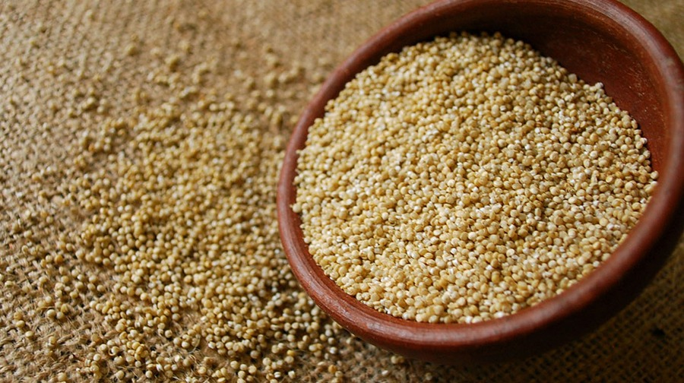
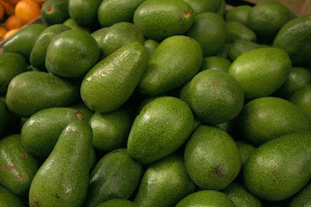


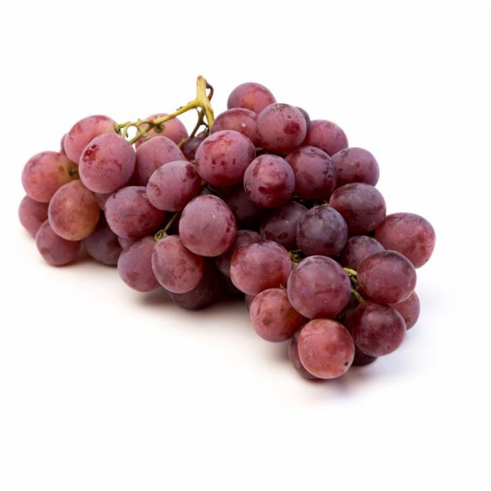
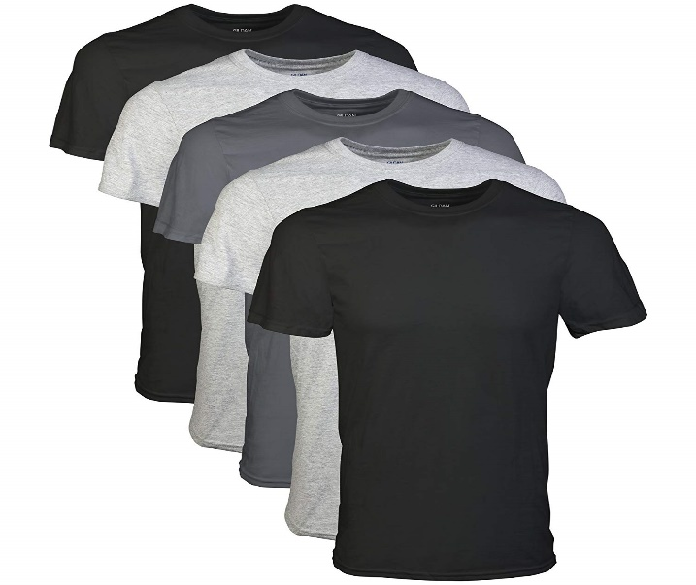
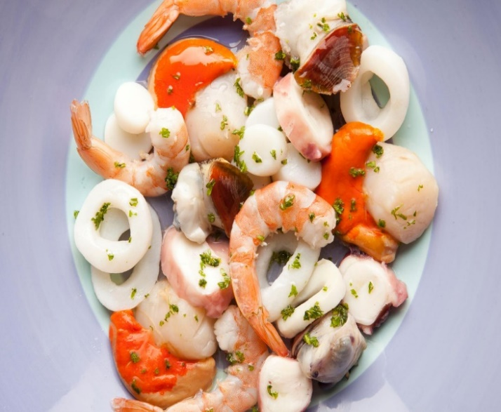
Perú: Proveedor clave del mercado canadiense
1
2
3
4
Mandarinas frescas
Jengibre sin triturar
Espárragos frescos
Paltas frescas
Arándanos frescos
Mangos frescos
Óxido de cinc
Café en grano
Pulpa de fruta congelada
Wilkings frescos
Conservas vegetales
Quinua
Filetes congelados de trucha
5
6
8
Uvas frescas
Fresas congeladas
Camisas de punto de algodón
Langostinos congelados

Slide 6
Programa TFO para la internacionalización de PYMES en la AP
COUNTRIES:
Chile, Colombia, Mexico and Peru
OBJECTIVE: Increase the capacity of Pacific Alliance trade support institutions (TSIs) to provide tools, advice and training to exporter companies, especially small and medium-sized enterprises (SMEs) to enter the Canadian market
CAPACITY BUILDING
TSIs 19 (30% women officers) trained
Transfer knowledge: SMES 433 (37% women led companies) - 16 Seminars in disadvantage regions
Export plans developed for 80 SMES
MARKET ENTRY ACTIVITIES
20 SMEs selected to participate at the GIC show (45% women led companies)
SECTOR:
Agro – Food (Processed food and fresh produce)
TPRF – PA
Improving Market Access and Export Readiness for Pacific Alliance Small and Medium-sized Enterprises
TRADE SUPPORT INSTITUTIONS
PROCHILE, PROCOLOMBIA, PROMEXICO, PROMPERU
SALES GENERATED
US$ 250 K
BUSINESS CONTACTS made during trade missions to GIC Show in Canada nd Buyer missions to Countries: 189

Slide 7
